Slide 1
Pneumokokker
Vaksiner og serotypedekning
Anbefalinger
Metodevurdering

Slide 2
Pneumokokksykdom og pneumokokkvaksiner

Slide 3
Pneumokokksykdom og –vaksiner
Bærerskap
Barn er viktigste reservoar
Sykdom
Invasiv
Ikke-invasiv
Pneumokokkserotyper
Ca 100 typer beskrevet. Ulikheter i polysakkaridkapsel.
Vaksiner
Polysakkaridvaksine: PPV23 (Pneumovax, MSD)
Konjugatvaksine: PKV
PKV13 (Prevenar13, Pfizer)
PKV15 (Vaxneuvance, MSD) - NY
PKV20 (Apexxnar, Pfizer) - NY

Slide 4
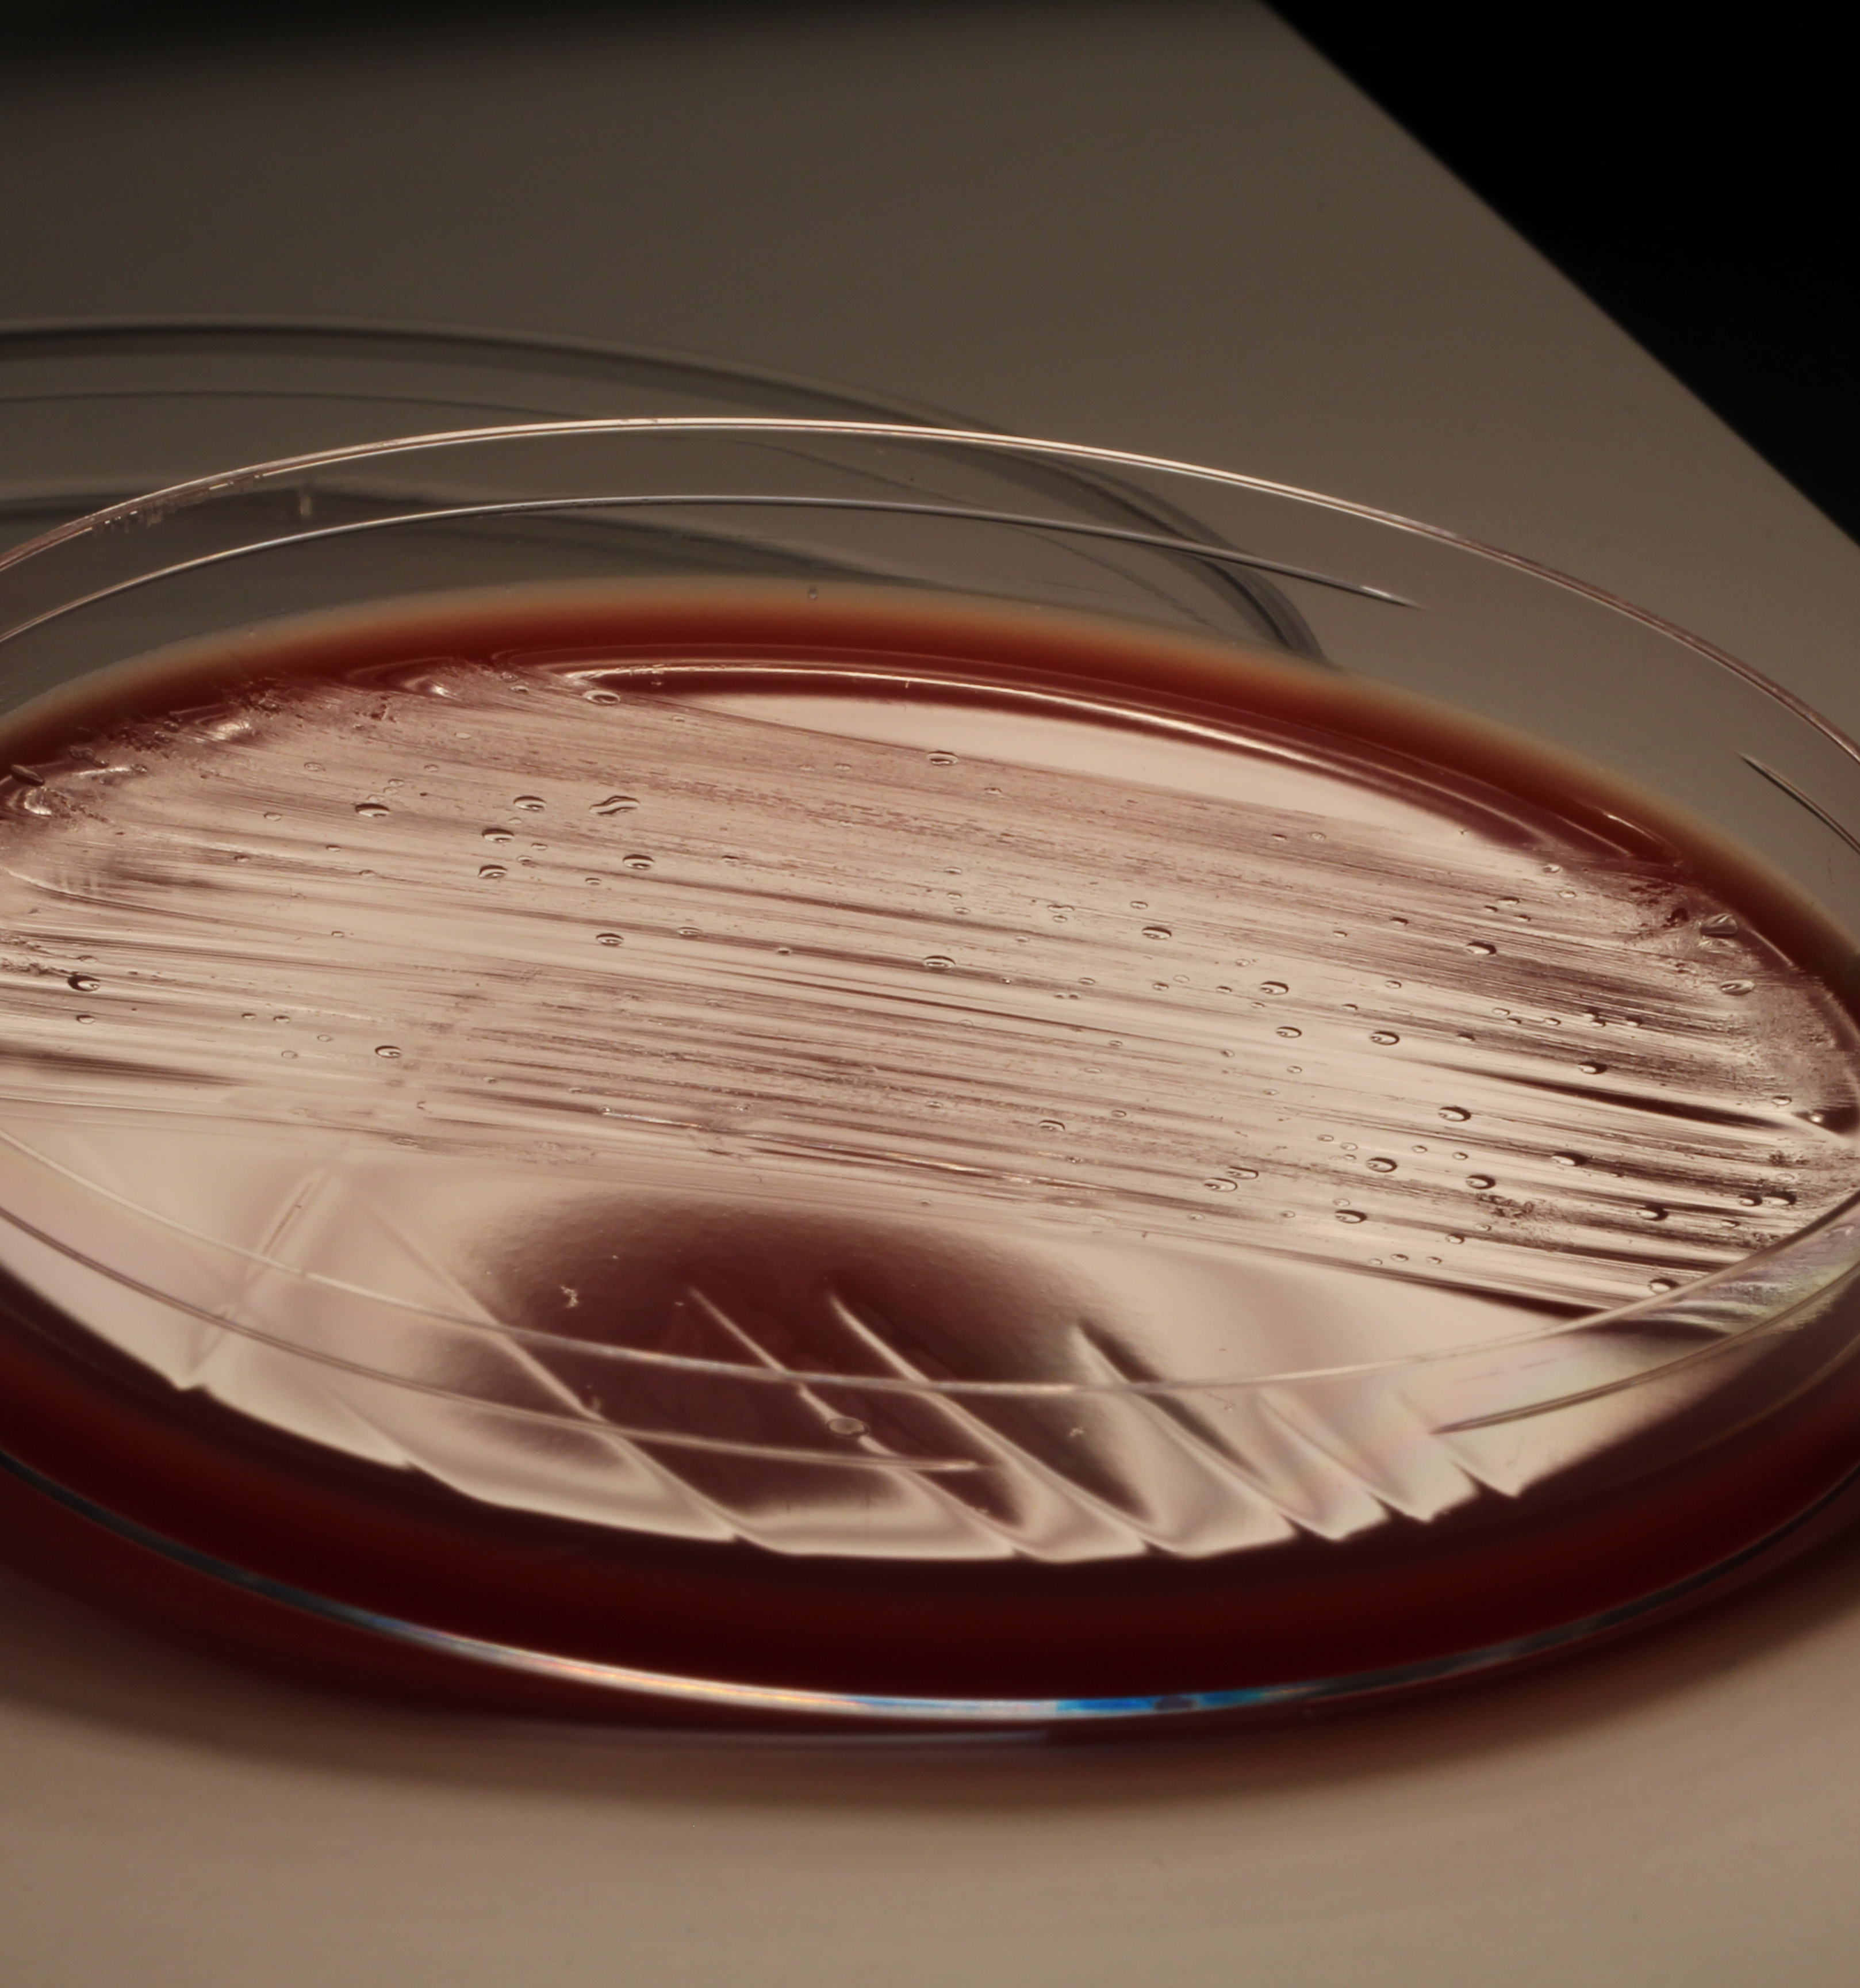
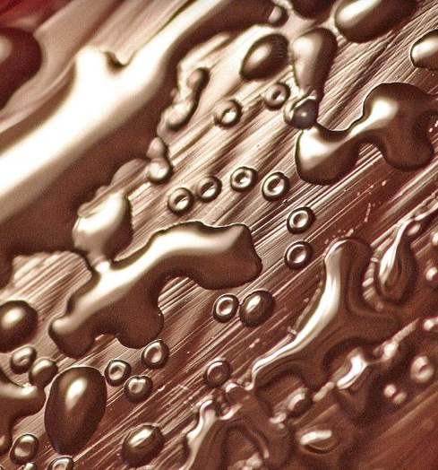

Slide 5
Serotyper som inngår i de ulike vaksinene
 | 4 | 6B | 9V | 14 | 18C | 19F | 23F | 1 | 5 | 7F | 3 | 6A | 19A | 22F | 33F | 8 | 10A | 11A | 12F | 15B | 2 | 9N | 17F | 20
PKV13
PKV15
PKV20
PPV23

Slide 6
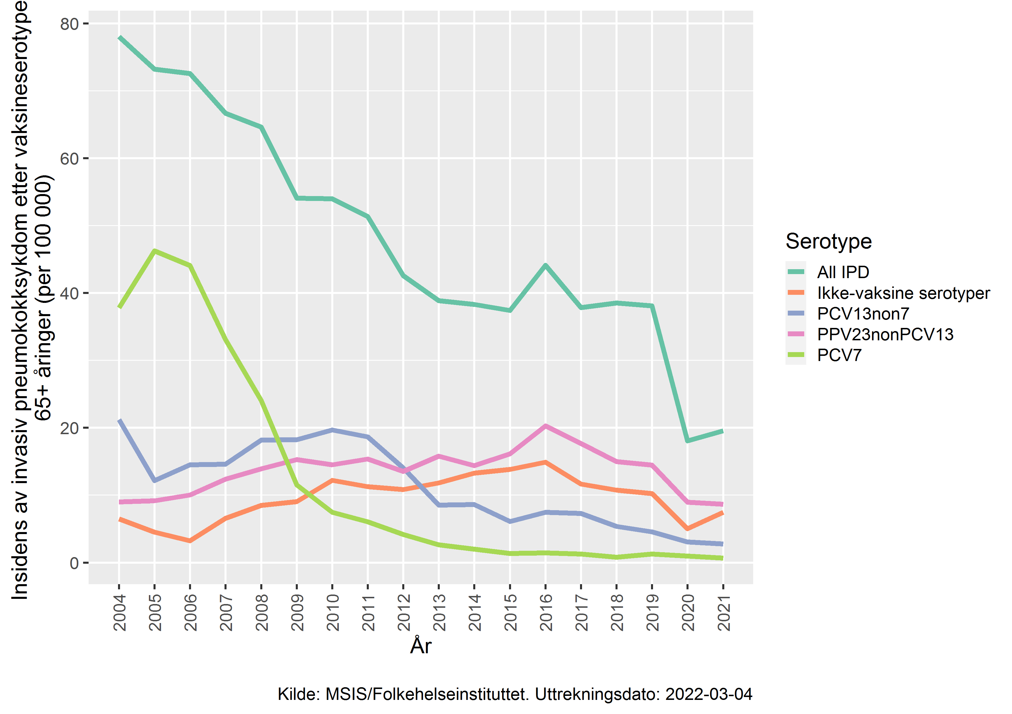
IPD forårsaket av serotyper som inngår i vaksiner
65 år eller eldre

Slide 7
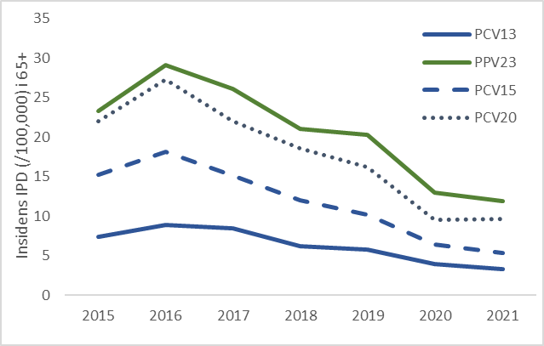
Insidens av IPD i aldersgruppen ≥65 år
Etter vaksinegrupper
Insidens (IPD /100 000) etter vaksinetyper, ≥65 år, 2015-2021
Andel IPD dekket av de ulike vaksinene, ≥65 år, 2020-2021 (n=346)
Vaksine | n | %
PKV13 | 68 | 20
PKV15 | 109 | 32
PKV20 | 178 | 51
PPV23 | 229 | 66

Slide 8
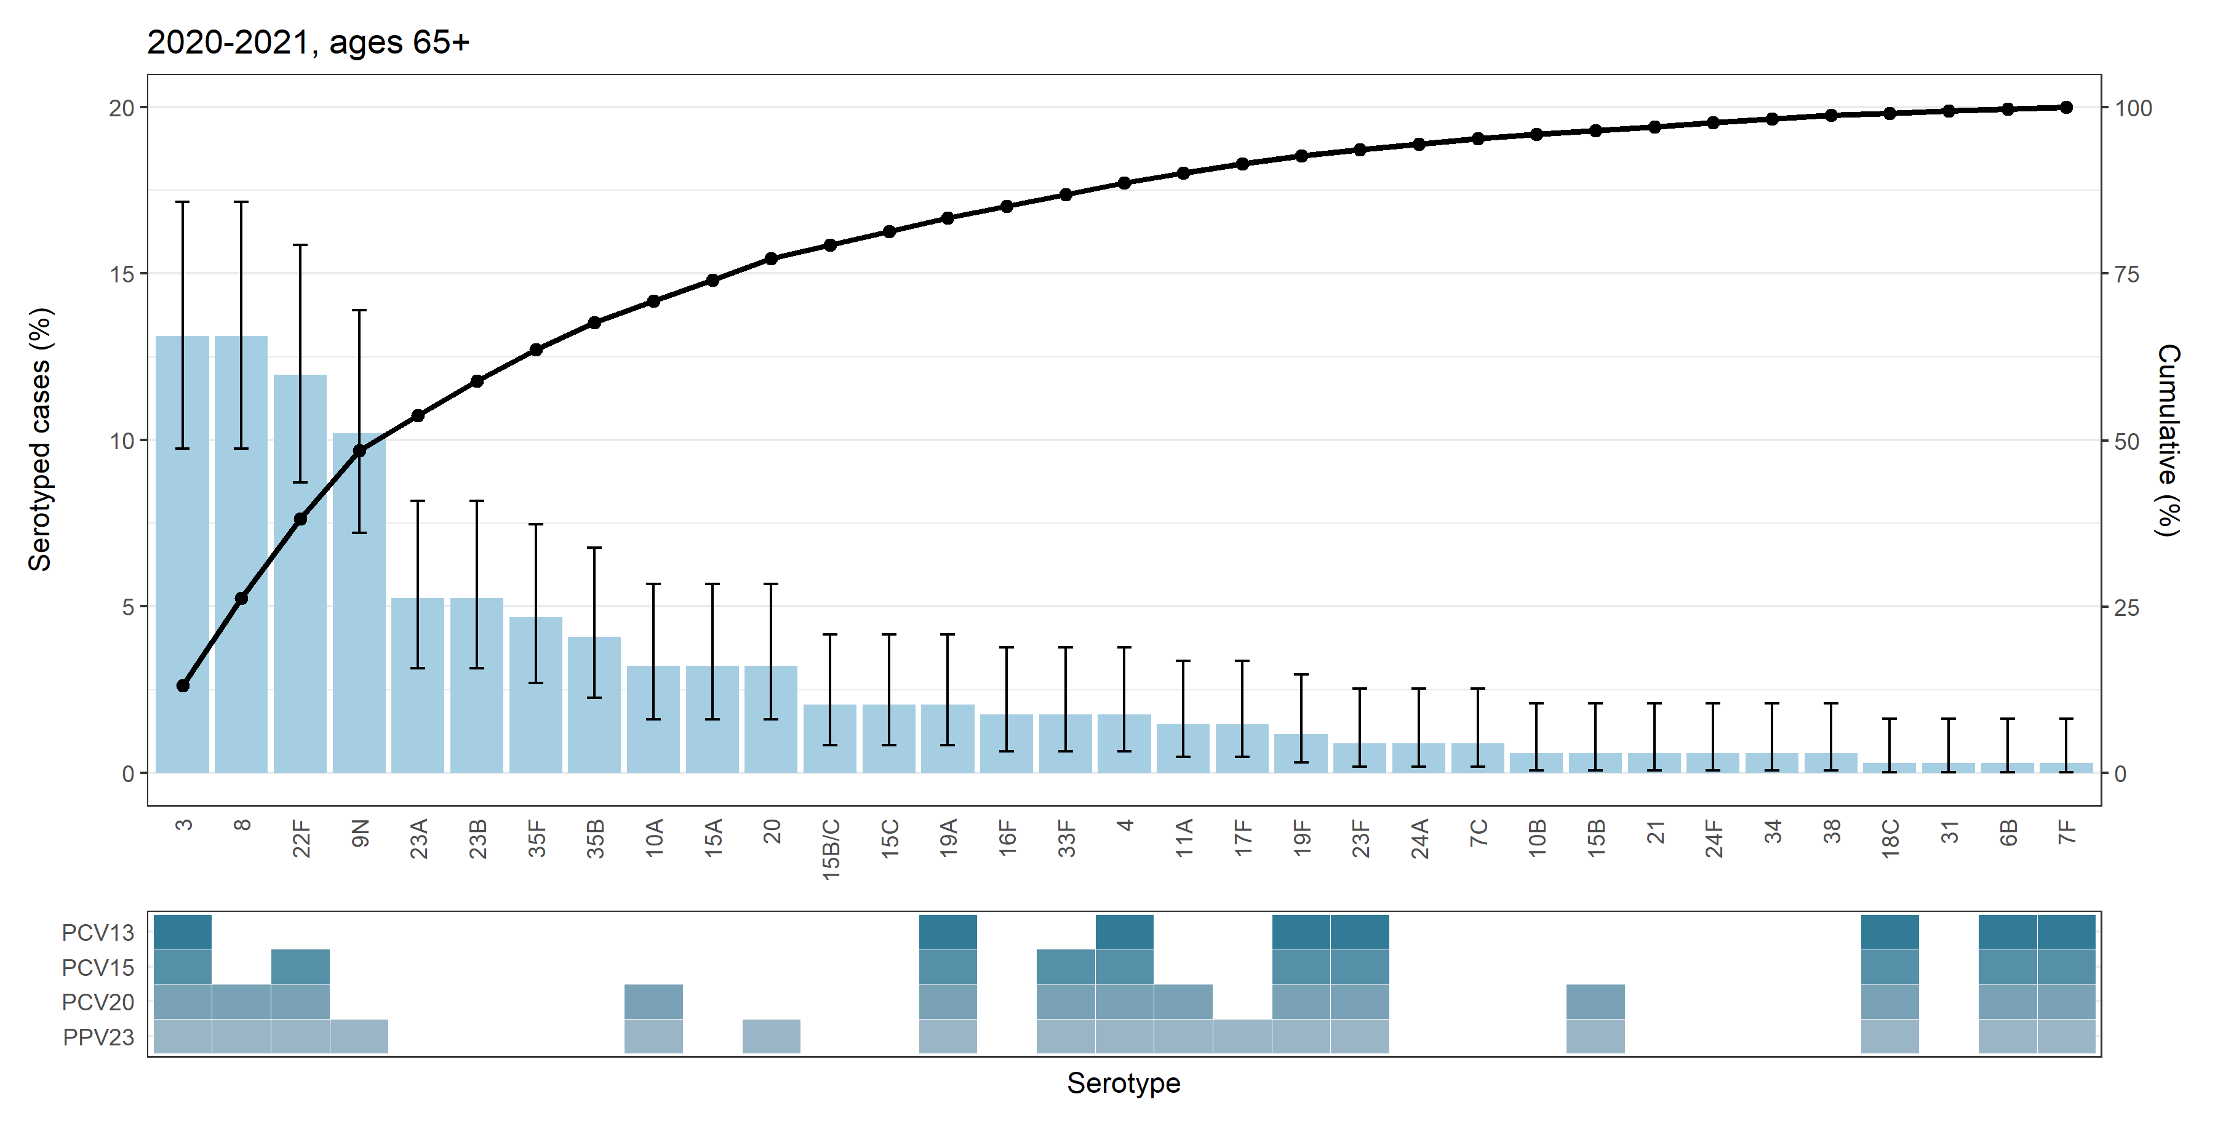
IPD i 65+, 2020-2021, serotypespesifikk og kumulativ andel

Slide 9
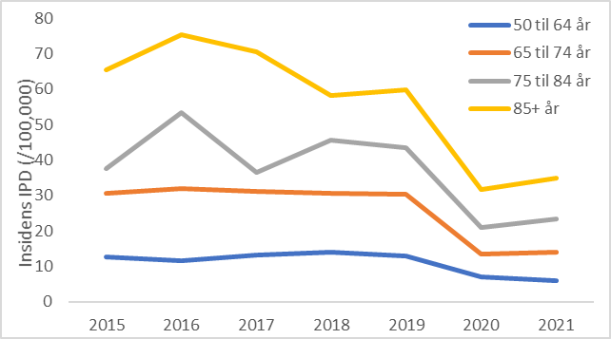
Insidens av IPD i aldersgruppen ≥65 år
Etter aldersgrupper

Slide 10
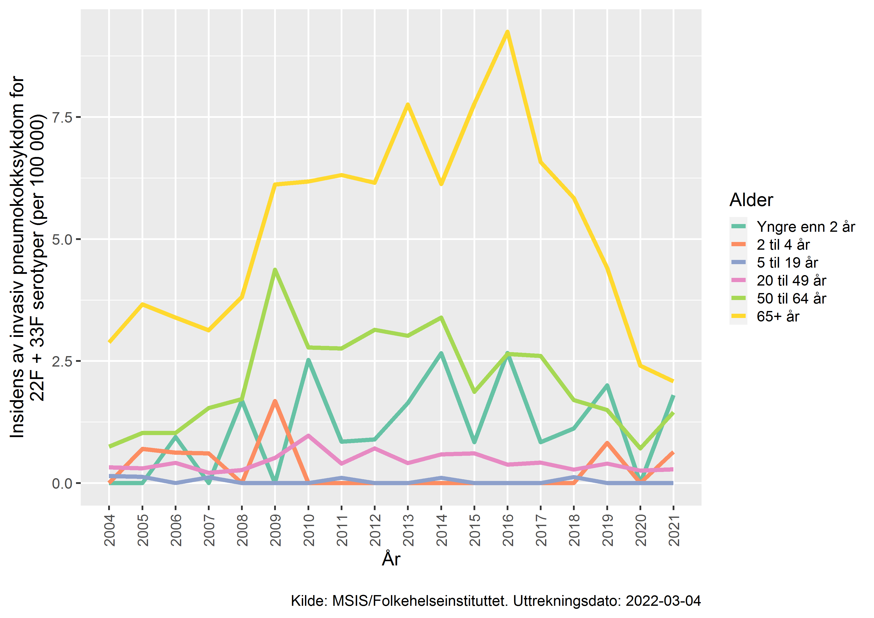
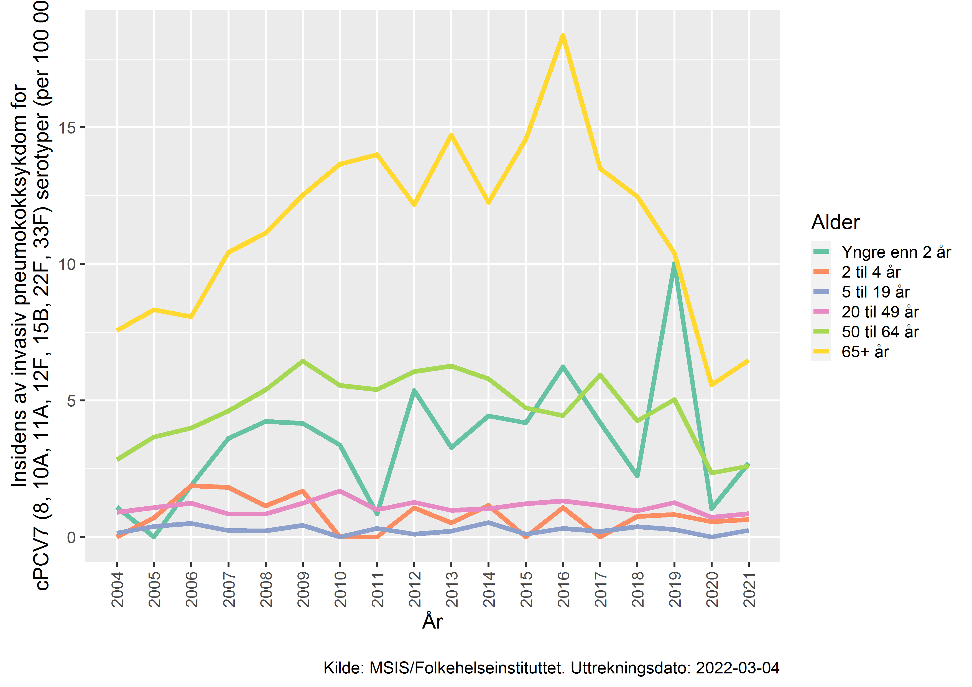
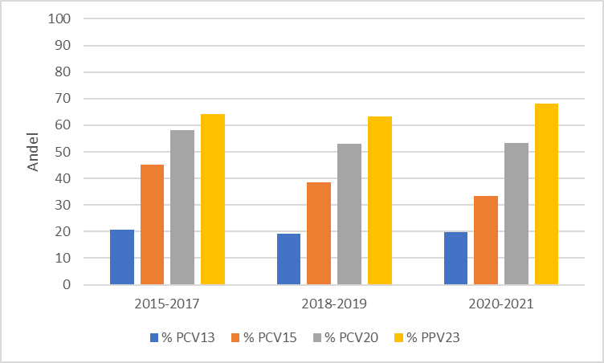
IPD forårsaket av serotyper som inngår i nye vaksiner
Aldersgruppen 65 år eller eldre
PCV15non13
PCV20non13

Slide 11
Metodevurdering av PPV23 gitt til alle voksne

Slide 12
Effekt av PPV23 og PKV13
Oppdatert kunnskapsgrunnlag
Populasjon: Aldersgruppen 65år eller eldre
Intervensjon: PPV23 og PKV13
Comparator: ingen vaksine/placebo
Utfall:
Invasiv pneumokokksykdom, (alle/vt)
Pneumokokk-pneumoni, (alle/vt)
Oppdatert frem til 2021
Tilgjengelig her: https://www.fhi.no/globalassets/dokumenterfiler/rapporter/2022/efficacy-and-effectiveness-of-pneumococcal-vaccination-in-adults.pdf

Slide 13
Vaccine efficacy and effectiveness of pneumococcal vaccines
IPD, all serotypes
76%
52%
47%
43%
PPV23
PCV13
Notes:
VE IPD all serotypes
Decided to present pooled estimates for the two vaccines side-by-side in this presentation. Full forestplots with pooled esitamates and details are published and available through the NIPH website.
Here we only show data from studies with high, medium and low quality evidence. Studies with very low quality is not presented
PPV23
In 3 RCTs, including 2293 participants showed ns VE of 76%. A finnish trial by Honkanen was excluded due to bias.
In 2 cohort studies with more than 203 213 participants, VE was significant at 47% with moderate heterogeneity, and
In 3 CC studies with 1597 participants, VE was significant at 43% with moderate heterogeneity
The quality of evidence from RCTs was downgraded to moderate quality due to imprecision as there were few IPD cases included with corresponding wide CIs.
In two of the trials the study population was not completely representative of the general elderly population, as participants were nursing home residents or patients recently hospitalized with pneumonia.
The effect of this potentially more frail population would be to underestimate rather than overestimate VE. However, the studies reported high VE and for this reason we did not downgrade the evidence for indirectness,
Observational studies starts on low quality. No factors were relevant to upgrade or downgrade the overall evidence from the observational studies.
PCV13
The CAPITA trial is to date the only trial assessing the VE of PCV13 in adults. The study included more than 84 496 individuals. VE was 52% for all type IPD in PP analysis, and slightly lower in MiTT analyses (49%)
The overall quality of evidence is high for all primary outcomes in CAPITA

Slide 14
Vaccine efficacy and effectiveness of pneumococcal vaccines
IPD, vaccine serotypes
75%
59%
32%
PPV23
PCV13

Slide 15
Vaccine efficacy and effectiveness of pneumococcal vaccines, IPD
Summary
The evidence supports efficacy/effectiveness against all-type IPD of both PPV23 and PCV13 in adults ≥50 years.
Higher vaccine effectiveness seen in clinical trials may reflect shorter follow-up time compared with observational studies, where waning immunity is likely to play a role.
PCV13 seems to provide better protection than PPV23 against vaccine type IPD (for serotypes common to PCV13 and PPV23).

Slide 16
Vaccine efficacy and effectiveness of pneumococcal vaccines
Pneumococcal pneumonia
64%
47%
24%
31%
31%
PPV23
PCV13

Slide 17
Vaccine efficacy and effectiveness of pneumococcal vaccines, PnPn
Summary
The available evidence shows that both PCV13 and PPV23 have efficacy or effectiveness against PnPn.
There was clear evidence of efficacy of PCV13 against non-bacteraemic pneumonia.
Available evidence suggests that PPV23 also is effective against non-bacteraemic pneumonia when given to those younger than 75 years

Slide 18
Oppsummert – effekt og serotypedekning
Vaksine | Serotype-dekning hos eldre (65+) 2020-2021 | Effekt IPD | Effekt PnPn | Varighet beskyttelse
PKV15 (Vaxneuvance MSD) | Ca 30 % | All IPD: 50% VT-IPD: 75% | All CAP: 40% | Usikkert, trolig minst 10 år
PKV20 (Apexxnar Pfizer) | Ca 50 % | All IPD: 50% VT-IPD: 75% | All CAP: 40% | Usikkert, trolig minst 10 år
PPV23 (Pneumovax MSD) | Ca 70 % | All IPD: 40-60% | All CAP: 40% | Faller etter 3-5 år

Slide 19
Helseøkonomisk Evaluering

Slide 20
Formål & Metode
Denne helseøkonomiske evaluering tar opp spørsmålet om universell vaksinasjon for eldre med PPV23 vil være kostnadseffektiv set fra et helsesektor perspektiv.
En beslutningstremodell utviklet ved Folkehelsemyndigheten i Sverige ble tilpasset den norske settingen.
Evalueringen fokuserer på hypotetiske kohorter av 65 og 75 åringer.

Slide 21
Resultater med 75% opptak – 65 åringer kohorten
Kostnadspost | Uten vaksinasjon | Med vaksinasjon | Forskjell
Vaksinasjonskostnader | - kr | 58 108 525 kr | 58 108 525 kr
Behandlingskostnader | 184 052 055 kr | 143 952 148 kr | -40 099 906 kr
Informasjonskostnader | - kr | 1 250 000 kr | 1 250 000 kr
Totale kostnader | 184 052 055 kr | 203 310 673 kr | 19 258 619 kr
QALY | 412 934 | 412 968 | 34,20
ICER |  |  | 563 101 kr

Slide 22
Resultater med 75% opptak – 75 åringer kohorten
Kostnadspost | Uten vaksinasjon | Med vaksinasjon | Forskjell
Vaksinasjonskostnader | - kr | 26 457 804 kr | 26 457 804 kr
Behandlingskostnader | 258 043 727 kr | 227 290 715 kr | -30 753 011 kr
Informasjonskostnader | - kr | 1 250 000 kr | 1 250 000 kr
Totale kostnader | 258 043 727 kr | 254 998 519 kr | -3 045 207 kr
QALY | 281 805 | 281 844 | 38,79
ICER |  |  | Dominant

Slide 23
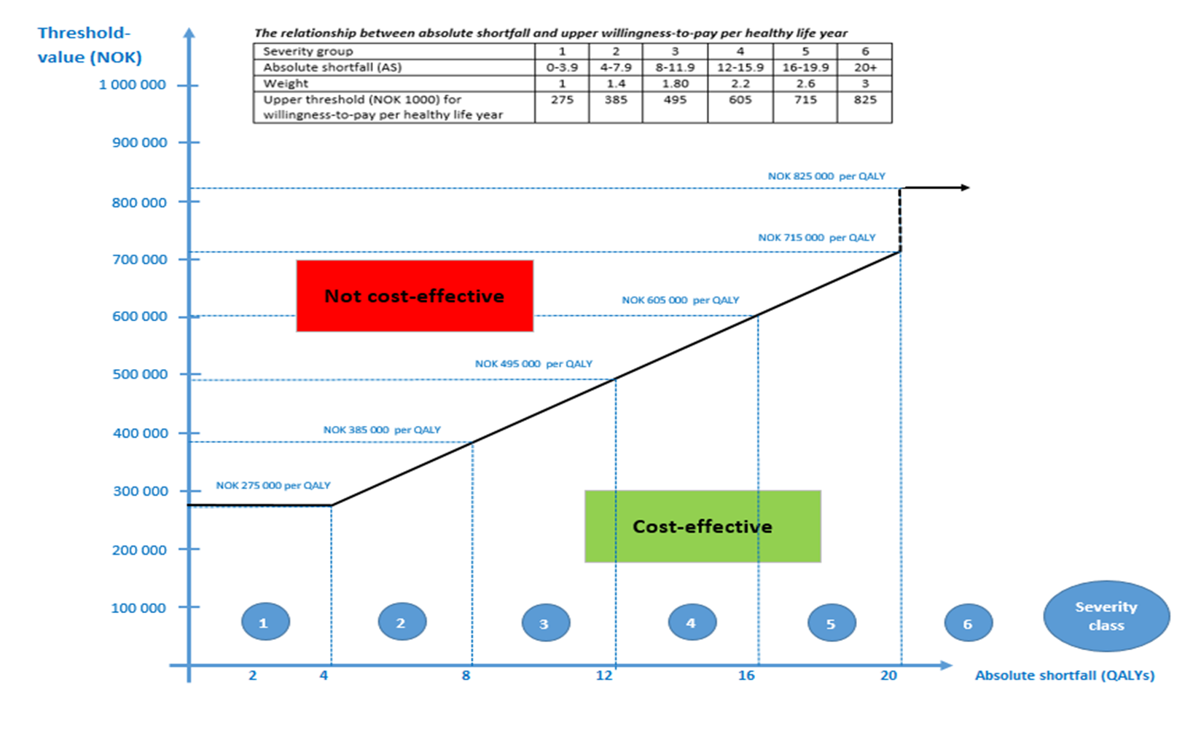
Terskelverdier - Omkostningseffektivitet

Slide 24
Vaksinasjonsanbefaling

Slide 25
Anbefaling for personer med økt risiko
Tabell 2: Risikogrupper for invasiv pneumokokksykdom
Vaksinasjon anbefales på gruppenivå | Individuell vurdering av behov for vaksinasjon
anatomisk eller funksjonell miltmangel cerebrospinalvæskelekkasje hivinfeksjon / AIDS B-cellesvikt, inkludert a- og hypogammaglobulinemi stamcelletransplantasjon hematologisk kreft (leukemi, lymfom og myelomatose) organtransplantasjon cochleaimplantat alder ≥ 65 år | kronisk leversykdom primær eller medfødt immunsvikttilstand (unntatt B-cellesvikt) kreft (unntatt hematologisk) kronisk nyresykdom hjemløse og rusmisbrukere iatrogen immunsuppresjon (unntatt ved organtransplantasjon) diabetes mellitus cøliaki nedsatt ventilasjonskapasitet kronisk lungesykdom kronisk hjertesykdom tidligere gjennomgått pneumokokkpneumoni eller IPD alkoholisme røyking yrkesutøvelse med økt risiko (laboratoriepersonell eller sveisere og andre som regelmessig utsettes for sveiserøyk)

Slide 26
Gjeldende anbefaling for PPV23
Aldersindikasjon
Personer over 65 år uten andre risikofaktorer enn alder bør tilbys PPV23.
Medisinsk indikasjon
Alle personer over 2 år i risikogruppene som vurderes å ha behov for pneumokokkvaksine
Personer med særlig høy risiko for invasiv pneumokokksykdom anbefales PPV23 i kombinasjon med PKV13 for optimal beskyttelse

Slide 27
Gjeldende anbefaling for PKV13 + PPV23
Anbefaling om bruk av PKV13 + PPV23 gjelder for personer med følgende tilstander:
anatomisk eller funksjonell miltmangel
hiv-infeksjon
stamcelletransplanterte, de bør få en individuell vaksineordinasjon fra behandlende lege som inkluderer minst tre doser PKV13
personer med høy risiko for invasiv pneumokokksykdom kan, etter en samlet vurdering av risikotilstanden, få både PKV13 og PPV23.
Anbefalingen gjelder for personer som ikke tidligere er vaksinert med PKV13
PKV 13 bør gis først for å gi optimal immunrespons. Det bør gå minst 8 uker fra vaksinasjon med PKV13 til vaksinasjon med PPV23.

Slide 28
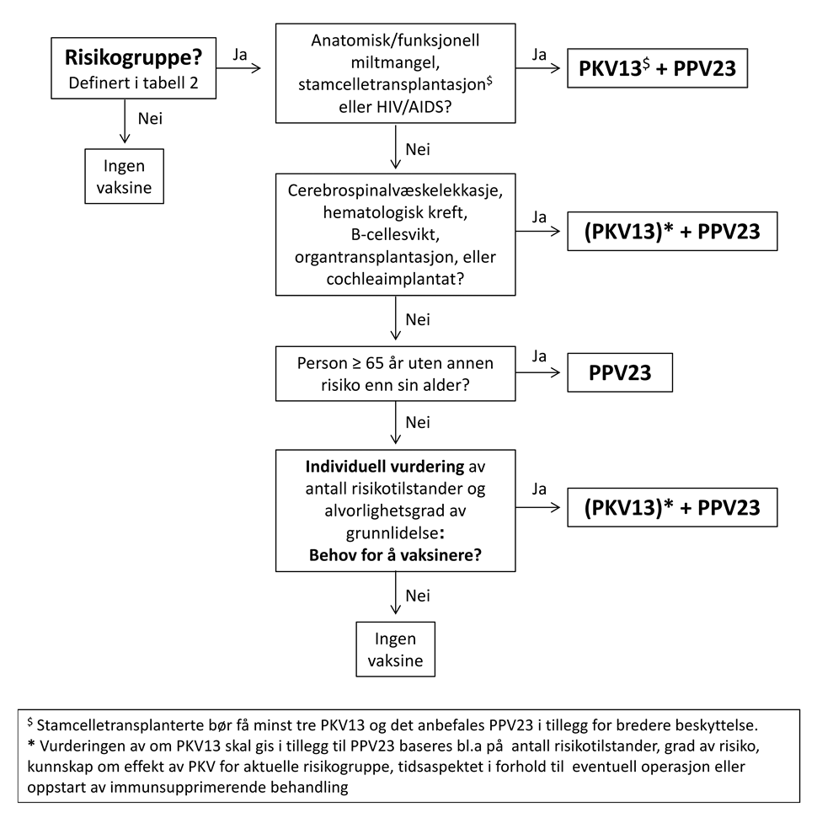

Slide 29
Nye vaksiner – ny anbefaling?
Har PKV20 tilstrekkelig god serotypedekning til å erstatte PPV23?
Har PKV15 en rolle i anbefalingene?
Behov for revaksinasjon med PPV23 og hvor ofte?
Ti år i gjeldende råd, men beskyttelse faller allerede etter ca 5 år
Hyppig vaksinasjon er forbundet med forbigående reaksjoner etter vaksinasjon
Hvordan vil insidens og serotypefordeling endres dersom PKV15 eller PKV20 tas i bruk i BVP? Indirekte effekt kan ventes etter 1-2 år

Slide 30
ACIPs nye anbefaling høsten 2021
Aldersindikasjon
PKV20
eller
PKV15 + PPV23
Ett år mellom dosene, pga reaktogenitet og mulig bedre immunrespons

Slide 31
Forslag til oppdatert anbefaling
Videreføre dagens anbefaling
PPV23 til alle, PKV i tillegg til personer med høy risiko
PKV på gruppenivå til alle med høy risiko, og etter individuell vurdering ved moderat risiko
Endring
Personer som får PKV20 behøver ikke PPV23 i tillegg
Revaksinasjon med PPV23 etter 6 til 10 år (5 år ved miltmangel)

Slide 32
Fordeler og ulemper
Fordeler
Liten endring fra gjeldende anbefaling
Kun en vaksinasjon for de fleste, men med revaksinasjon etter ti år
Lavere kostnad (PPV rimeligere enn konjugatvaksiner)
Kan avvente indirekte effekt fra BVP
Ulemper
Behov for revaksinasjon etter ti år for alle som får PPV23
Mindre serotypedekning dersom kun PKV20 gis

Slide 33
Til referansegruppen
Vi ønsker innspill til foreslått endring i anbefalingen
Serotypedekning og effekt av PKV20 vs PPV23?
Kortere intervall for revaksinasjon med PPV23?
Konjugatvaksine for alle, for langvarig beskyttelse?
Forventninger til indirekte effekt av ny vaksine i BVP?

Slide 34
Forenklet vurdering av PKV15 og PKV20 for blåresept

Slide 35
Forenklet vurdering
Begge vaksiner gir bredere beskyttelse enn PKV13. PKV13 vil fases ut av markedet
PKV15 gir serologisk bedre beskyttelse mot serotype 3
Noe mer reaktogenisitet, men ikke alvorlige bivirkninger
PKV15
5 % dyrere enn PKV13
PKV20
45 % dyrere enn PKV13
Årlig forskrivning er begrenset
FHI anbefaler at begge dekkes av blåresept

